Slide 1
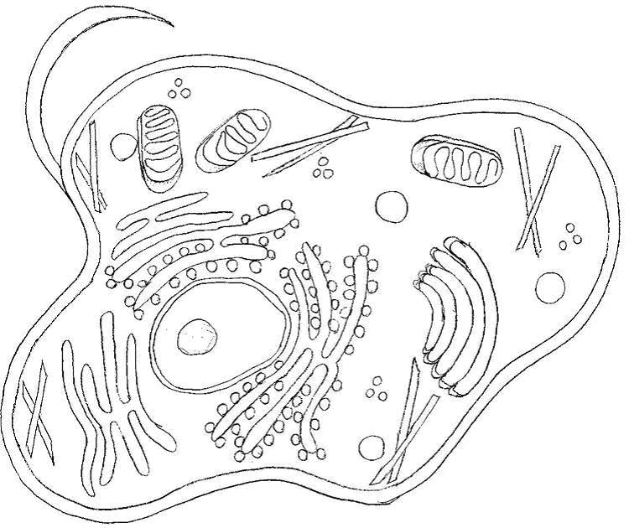
Lysosome
Vesicle
Golgi Apparatus
Rough ER
Ribosomes
Nucleus
Smooth ER
E.
A.
B.
F.
D.
C.
G.

